Slide 1
Choroby brudnych rąk
Bartosz Urbański kl VIIb

Slide 2
Chorobę brudnych rąk powoduje przenoszenie bakterii drogą pokarmową, np. przez zjedzenie zakażonych pokarmów, czy przez wypicie zakażonych płynów.

Slide 3
Najczęstsze choroby brudnych rąk:

Slide 4
Wirusowe zapalenie wątroby typu A to choroba, która wywoływana jest przez enterowirusy z rodziny Pikornaviridae. Są to wirusy, które charakteryzuje wysoka odporność na warunki środowiska takie, jak wysoka i niska temperatura, obecność kwasów oraz środków dezynfekujących. Do zakażenia dochodzi poprzez wniknięcie wirusa za pośrednictwem receptorów znajdujących się na powierzchni komórki wątroby (hepatocytu). Tam dochodzi do namnożenia wirusów, które następnie wraz z żółcią transportowane są do jelit i kolejno wydalane z kałem.

Slide 5
Owsica to choroba wywołana przez pasożyty - owsiki ludzkie, które najczęściej dostają się do organizmu przez połknięcie jaj lub inny kontakt z nimi. Z tego powodu owsica najczęściej dotyka dzieci w wieku przedszkolnym i szkolnym.

Slide 6
Tasiemczyca to choroba wywołana obecnością w organizmie człowieka pasożyta o charakterystycznej, w większości odmian płaskiej budowie ciała, co czyni ich wygląd podobnym do taśmy. Rozwój tasiemców nie jest skomplikowany, wymaga jednak żywiciela pośredniego.
Wyróżniamy kilka rodzajów tasiemca najczęściej występujących u człowieka:
tasiemiec uzbrojony, stanowi największe zagrożenie dla człowieka, ponieważ może bytować poza jelitem, np. w mięśniach czy innych narządach,
tasiemiec nieuzbrojony,
tasiemiec bruzdrogłowiec szeroki,
tasiemiec karłowaty
tasiemiec bąblowcowy

Slide 7
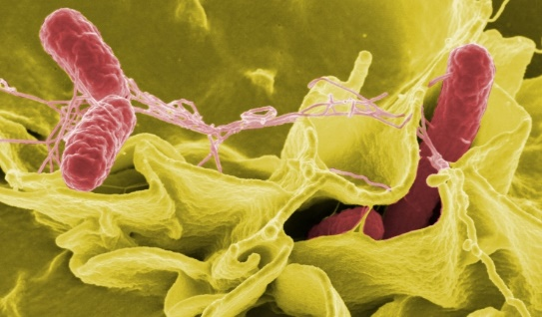
Salmonella jest powszechną chorobą bakteryjną, która atakuje przewód pokarmowy. Bakterie Salmonelli zwykle żyją w jelitach zwierząt i ludzi i są wydalane z kałem. Ludzie najczęściej zarażają się przez zanieczyszczoną wodę lub żywność.

Slide 8
Jak zapobiegać chorobom brudnych rąk?

Slide 9
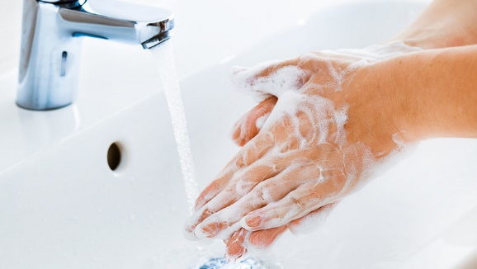
1. Podstawowym działaniem profilaktycznym, które pozwala uchronić się przed chorobą brudnych rąk, jest przestrzeganie higieny, a zwłaszcza częste mycie rąk.
2. Dokładne mycie warzyw i owoców - ważną zasadą utrzymywania higieny jest odpowiednie przygotowywanie posiłków. Obróbce i spożyciu można poddać jedynie umyte i świeże produkty, nie tylko zakupione w sklepie, ale również te zbierane w ogrodzie czy lesie.

Slide 10
3. Wzmożona higiena podczas przeziębienia czy choroby - najważniejsze to zapobiegać rozprzestrzenianiu się chorób. Należy więc pamiętać, by po kichaniu lub czyszczeniu nosa dokładnie umyć dłonie i nie narażać innych osób na zakażenie.
4. Już od najmłodszych lat uczyć dzieci o higienie i o tym, że jest ona niezbędna. Można np. pokazywać im jak myć ręce oraz wspólnie myć warzywa.

Slide 11
Dziękuję za uwagę

